Slide 1

Лаборатория тестирования.
Мобильное приложение «СДО Мосполитех»

Slide 2
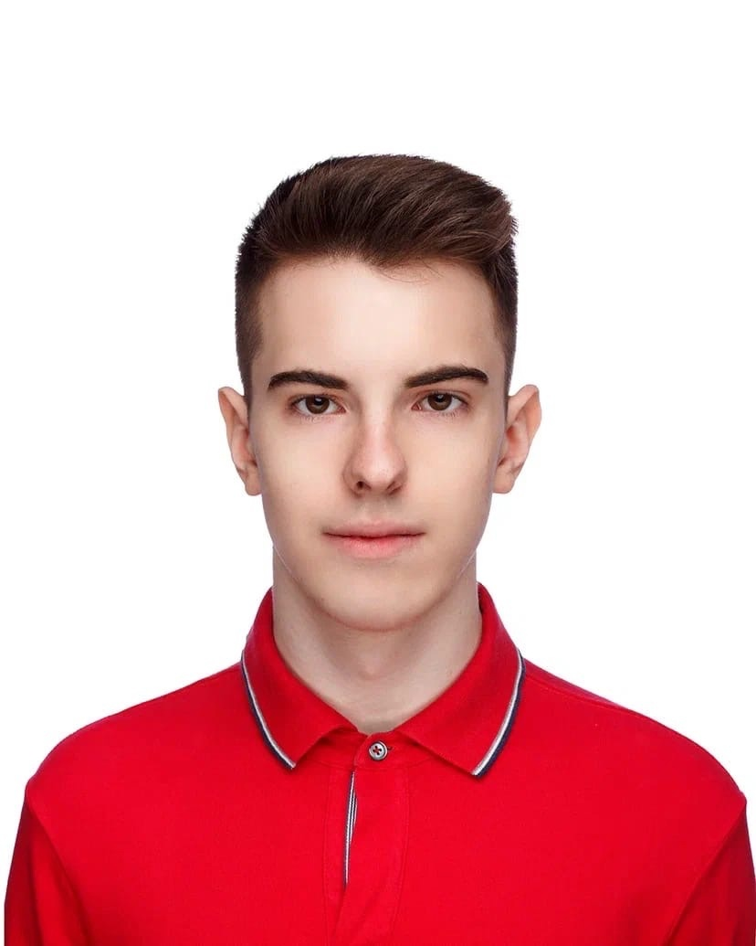
УЧАСТНИКИ КОМАНДЫ
Милорадов Владимир Андреевич, группа 201-351 – тестировщик.

Slide 3
АННОТАЦИЯ
Данная презентация содержит информацию о списке участников, о целях проекта и о проделанной в ходе курса работе.
Проект по функциональному тестированию мобильного приложения «СДО Мосполитех» представляет собой поиск ошибок в работе функционала приложения, которые могут помешать пользователю комфортно использовать данный программный продукт.

Slide 4
ЦЕЛЬ ПРОЕКТА
Цель проекта: ознакомиться с базовыми понятиями и методиками функционального тестирования, изучить тестируемое приложение, написать чек-листы, тест-кейсы и рассмотреть выявленные ошибки. Составить отчёт для команды разработчиков.

Slide 5
ЭТАПЫ РАБОТЫ НАД ПРОЕКТОМ
Изучение теоретического материала в объёме 20 часов.
Изучение интерфейса ПО в объёме 2 часов.
Выполнение тестирования ПО в объёме 50 часов.
Подготовка отчетных материалов в объёме 5 часов.

Slide 6
ТЕХНИЧЕСКАЯ РЕАЛИЗАЦИЯ
Средства коммуникации внутри проекта: Telegram, Discord.
Ведение ведомости – Excel.
Встречи с куратором - Discord.
Программные средства выполнения заданий – Nox-эмулятор.

Slide 7
РЕЗУЛЬТАТЫ РАБОТЫ
Во время работы над проектом тестировщик получил теоретические знания и практические навыки о методах и принципах функционального тестирования мобильных приложений, ведении стратегии тестирования, составлении тест-кейсов и отчётов.

Slide 8
ИНДИВИДУАЛЬНЫЕ ПЛАНЫ УЧАСТНИКОВ
Милорадов Владимир Андреевич
• Изучение теории - 20 часов;
• Изучение интерфейса приложения – 2 часа;
• Выполнение тестирования - 50 часов;
• Подготовка отчётных материалов - 5 часов.

Slide 9
ЗАКЛЮЧЕНИЕ
В ходе работы над проектом тестировщиком были получены базовые знания о функциональном тестировании мобильных приложений. В ходе выполнения тестирования приложения были выявлены ряд дефектов, решение которых поможет команде разработчиков создать рабочее приложение. Тестировщик обрел навыки работы с инструментами для ручного тестирования и методами ведения стратегии тестирования.

Slide 10
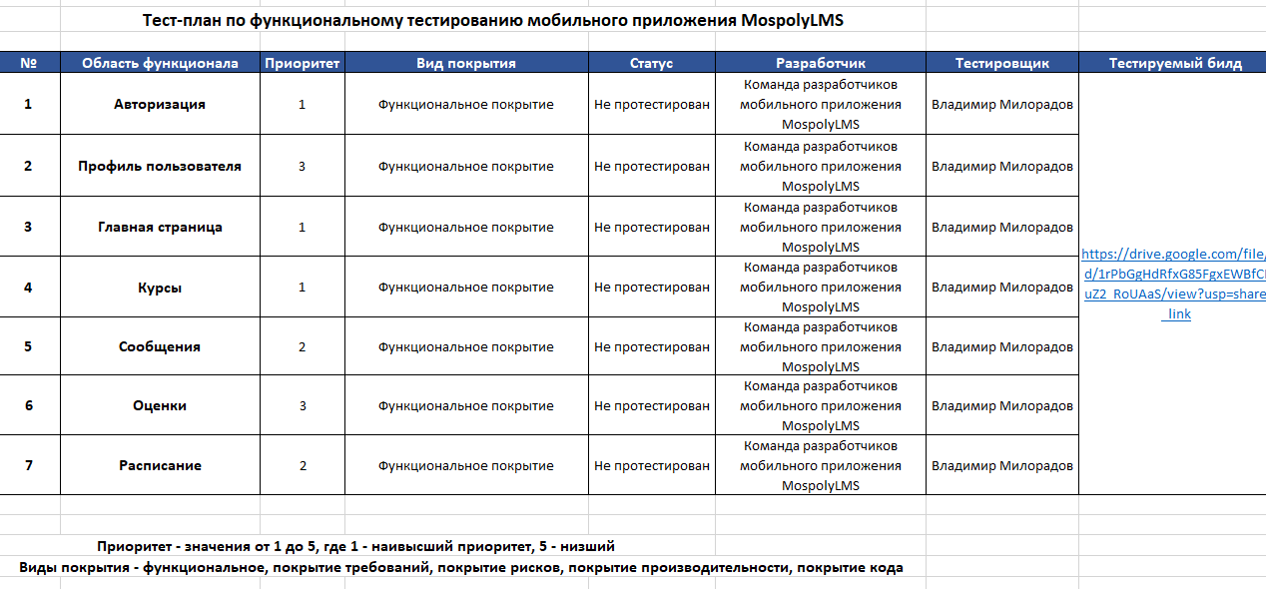
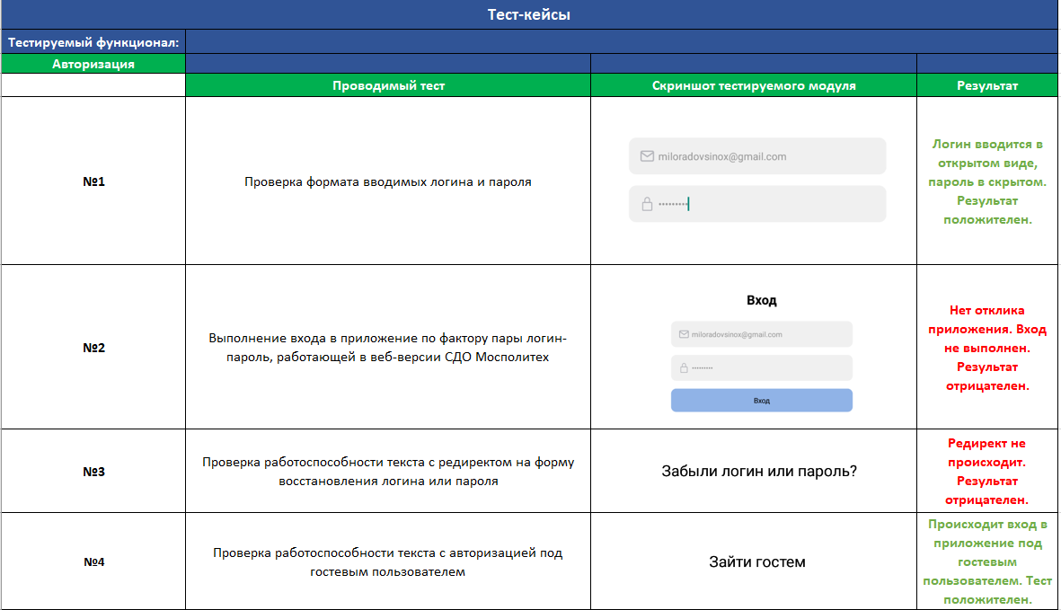
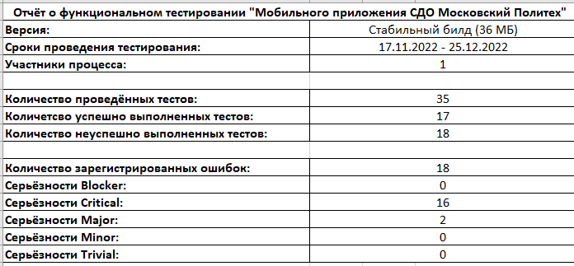
ПРИМЕРЫ СКРИНШОТОВ С ПРОДЕЛАННОЙ РАБОТОЙ

Slide 11


